Slide 1
Globalni
Indeks percepcije korupcije (CPI) 2013
Transparency International
2013
www.transparentnost.org.rs
http://www.transparency.org/research/cpi/overview

Slide 2
Indeks percepcije korupcije za 2013
Globalni (177 država/teritorija)
agregatni Indeks (do 13 različitih izvora podataka)
koji meri opažanje (eksperata/poslovnih ljudi) korupcije (“zloupotreba javnih ovlašćenja za privatnu korist”)
u javnom sektoru (državni funkcioneri i javni službenici)

Slide 3
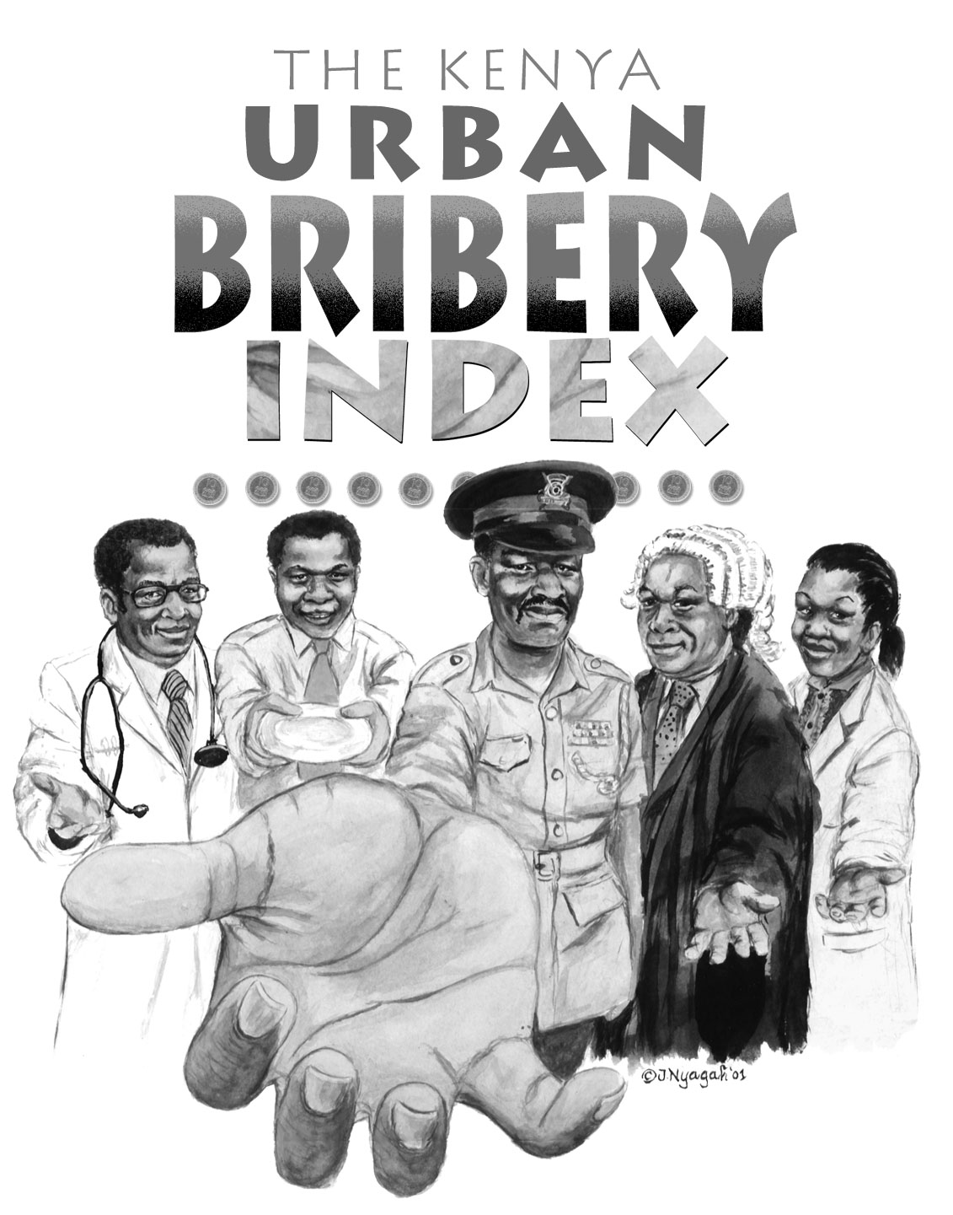
Indeks percepcije korupcije za 2013
Meri stepen u kojem se opaža korumpiranost u javnom sektoru (korumpiranosti državnih funkcionera i javnih službenika)
Indeks se sačinjava na osnovu 13 različitih istraživanja i studija, koja ispituju mišljenja stručnjaka, predstavnika institucija i poslovnih ljudi
U 2013 rangirano je ukupno 177 država/teritorija, jedna više u odnosu na 2012.

Slide 4
Ciljevi CPI
Da se izmeri koliko prisustvo korupcije u javnom sektoru opažaju poslovni ljudi, stručnjaci i analitičari rizika
Da se unapredi komparativno razumevanje nivoa korupcije
Da ponudi presek viđenja donosilaca odluka koje utiču na trgovinu i investicije
CPI je “agregatno istraživanje” (istraživanje grupe istraživanja), osmišljeno kako bi se prevazišli nedostaci svakog pojedinačnog istraživanja o korupciji
Da stimuliše naučna istraživanja, analize uzroka i posledica korupcije, na međunarodnom i domaćem planu
Da doprinese podizanju svesti o korupciji u javnosti – i stvori klimu za promene.
Notes:
The pernicious effects of corruption damage all aspects of life and society.

Slide 5
Unapređenje metodologije CPI počev od 2012. godine
CPI je istraživanje koje se odvija iz godine u godinu i pruža podatke koji se mogu kontinuirano pratiti.
Minimum 3 istraživanja po zemlji/teritoriji da bi bila uvršćena na listu
Istraživanja su objavljena u prethodnih 24 meseca
Zemlje se boduju na skali od 100 (veoma ‘čiste’) do 0 (veoma korumpirane), što omogućava detaljnije razvrstavanje (manji broj zemalja koje dele isti skor)
Ispituje se percepcija (opažanje) a ne činjenice (npr. broj osuda, broj tekstova u medijima)
Notes:
The pernicious effects of corruption damage all aspects of life and society.

Slide 6
Mogućnost poređenja
Indeks predstavlja presek viđenja poslovnih ljudi i analitičara prilika u pojedinim zemljama i ne odražava nužno trendove za pojedine godine
Skor je relevantniji od mesta na tabeli (zato što se ponekada menja broj država/teritorija koje su uključene)
Promene indeksa kod pojedinih država mogu biti rezultat promene uzorka – istraživanja koja su uzeta u obzir pri sačinjavanju indeksa
Mogućnost poređenja: CPI 2013 je moguće porediti sa CPI 2012 (skor neke zemlje/teritorije). Usled metodoloških promena nastalih 2012, mogućnost poređenja CPI 2013 sa rezultatima ranijih godina (starijim od CPI 2012 godine) je ograničena: može se porediti mesto na listi (uzimajući u obzir promene broja zemalja u uzorku i kretanje drugih zemalja) ili vršiti poređenje rezultata po pojedinim istraživanjima; nije metodološki ispravno automatski množiti skor iz prethodnih godina sa 10 ili deliti sadašnji sa 10!
Notes:
The pernicious effects of corruption damage all aspects of life and society.

Slide 7
Napomene o nedostacima i prednostima CPI
Nedostaci/napomene:
Indeks ne odražava stepen napora uloženih u borbi protiv korupcije; indeks ne odražava uvek postignute rezultate u borbi protiv korupcije, sve dok oni ne dovedu do uočljivih promena u praksi
Zemlje u razvoju mogu biti prikazane u lošijem svetlu usled pristrasnosti i predubeđenja inostranih posmatrača. Zbog toga postoje i druga sredstva za merenje korupcije, npr. Indeks davalaca mita)
Prednosti/napomene:
I druga sredstva za procenu korupcije dovode do sličnih rezultata kao i CPI
CPI je dobra šansa da se unapredi javna rasprava o korupciji
CPI je dobar podsticaj za sprovođenje daljih analiza
CPI obuhvata gotovo sve države sveta

Slide 8
CPI 2013 - Najbolji i najlošiji
Zemlje percipirane kao najmanje korumpirane
Rang | Zemlja | Skor (0-100) | Br. istraživanja
1 | Danska Novi Zeland | 91 91 | 7 7
3 | Finska Švedska | 89 89 | 7 7
Zemlje percipirane kao najkorumpiranije
Rang | Zemlja | Skor (0-100) | Br. istraživanja
174 | Sudan | 11 | 6
175 | Somalija Severna Koreja Avganistan | 8 8 8 | 4 3 3

Slide 9
Metodološke napomene za Srbiju u CPI 2013.
Srbija je obuhvaćena u 7 istraživanja koja su uzeta u obzir pri sačinjavanju indeksa
Posmatrana teritorija Srbije bez Kosova i Metohije (istraživanja na osnovu kojih se sačinjava CPI se posebno rade i za ovu teritoriju i odražavaju percepciju o korumpiranosti tamošnjih javnih službi, tako da je Kosovo posebno rangirano na ovoj listi)
Istraživanja koja su relevantna za Srbiju su objavljena do avgusta 2013. Četiri istraživanja se odnose na 2013. godinu, dok tri sadrže u značajnoj meri i podatke iz 2012. Rangiranje po pojedinim istraživanjima kreće se od 36 do 48. Standardna devijacija je (3.4) i omogućava visok stepen pouzdanosti.

Slide 10
Izvor podataka u inicijalnim istraživanjima relevantnim za Srbiju
 | Izvor | Uzorak
1 | FH (Freedom House, Nations in Transit) 2013 | Opažanja nerezidenata; ispitanici uglavnom potiču iz razvijenih zemalja.
2 3 4 5 | BF (Bertelsmann Foundation) Transformation Index 2014 EIU (Economist Intelligence Unit) GI (Global Insight Country Risk Ratings) PRS ICRG (Political Risk Services International Country Risk Guide) | Stručnjaci angažovani od strane banke/ institucije
6 | WEF (Report of the World Economic Forum, Executive Opinion Survey) 2013 | Opažanja rezidenata; ispitanici su uglavnom lokalni stručnjaci, lokalni poslovni ljudi i multinacionalne firme.
7 | WJP (World Justice Project Rule of Law Index) 2013 | Lokalni stručnjaci i opsta populacija
Notes:
The pernicious effects of corruption damage all aspects of life and society.

Slide 11
CPI 2013 – bivša SFRJ
Rang | Zemlja | Skor 2013 | Broj istraživanja – CPI 2013
43 | Slovenija | 57 | 9
57 | Hrvatska | 48 | 9
67 | Makedonija | 44 | 6
67 | Crna Gora | 44 | 4
72 | BiH | 42 | 7
72 | Srbija | 42 | 7

Slide 12
Ocene za Srbiju po izvorima za 2011, 2012 i 2013 godinu
 | CPI 2011 (po novoj metodologiji) | CPI 2012 | CPI 2013
BF | 49 | 49 | 53
EIU | 38 | 38 | 38
FH | 47 | 47 | 47
GI | 42 | 42 | 52
PRS ICRG | 31 | 31 | 31
WEF | 35 | 35 | 37
WJP | / | 35 | 35
Broj istraživanja | 6 | 7 | 7
Ocena | 40 | 39 | 42

Slide 13
Bivše socijalističke zemlje Evrope (prema oceni na skali od 0 do 100)
Estonija 68
Poljska 60
Litvanija 57
Slovenija 57
Mađarska 54
Letonija 53
Gruzija 49
Češka 48
Hrvatska 48
Slovačka 47
Makedonija 44
Crna Gora 44
Rumunija 43
BIH 42
Srbija 42
Bugarska 41
Jermenija 36
Moldavija 35
Albanija 31
Belorusija 29
Rusija 28
Ukrajina 25

Slide 14
Poređenja
Zemlje sa kojima smo delili isti skor, a sada su iza nas na listi:
Zemlje koje su bile ispred nas, a sada su iza nas na listi:
Zemlja | CPI 2013 | CPI 2012
Srbija | 42 | 39
Šri Lanka | 37 | 40
Liberija Bugarska | 38 41 | 41 41
Zemlja | CPI 2013 | CPI 2012
Srbija | 42 | 39
Kina | 40 | 39
Trinidad i Tobago | 38 | 39

Slide 15
Reakcije na dosadašnja rangiranja
Podaci iz 2000-te: suočavanje sa katastrofalnom slikom o Srbiji
2003: Očekivan veći pomak na listi, ali se percepcija sporo menja
2004: Napravljen novi pomak – približavanje realnom stanju stvari
2005, 2006 i 2007: Zadržan minimalan trend rasta – nema radikalnih promena koje bi dovele do brze promene percepcije korupcije
2008: Stagnacija – prvi put nema ni minimalnog napretka, druge zemlje nas sustižu ili prestižu
2009: Simboličan napredak
2010: Stagnacija i očekivanje da će unapređenje zakonskog okvira doneti napredak u budućnosti
2011: pad skora i nazadovanje na listi – u skladu sa utiskom domaćih ispitanika o odsustvu napretka
2012: iste ocene kao i prethodne godine
2013: Blagi napredak

Slide 16
Rezultati CPI i Srbija 2013
Zemlje mogu da ignorišu rezultate CPI samo na svoju štetu – čak i ako ne odražava u potpunosti realno stanje stvari, CPI je dobar pokazatelj onoga šta drugi misle o nama – nema mesta zadovoljstvu!
Srbija se i dalje smatra zemljom u kojoj je nivo korupcije visok, promene su slične onima u regionu.
Utisak o visokoj raširenosti korupcije imaju i građani Srbije, što proizlazi iz rezultata istraživanja koja se vrše na nacionalnom uzorku (npr. Globalni barometar korupcije).
Napredak je opažen u tri od sedam izvora koji su korišćeni za izradu CPI

Slide 17
Teme za razmišljanje
Koji je odnos percepcije korupcije i stvarnog nivoa korupcije? Kada se o korupciji mnogo govori to može da dovede do porasta percepcije korupcije, naročito kada nije praćeno neselektivnim i sistemskim merama za otklanjanje korupcije i rešavanje otvorenih afera. Ukoliko je priča o korupciji praćena konkretnim akcijama to može da na duži rok da utiče i na smanjivanje percepcije korupcije.
Da li je moguće uticati na smanjenje percepcije korupcije izolovanim antikorupcijskim merama ili kampanjama? U najvećem broju slučajeva ne, zbog prirode istraživanja. Osim toga, prioritet državnim organima treba da bude sprečavanje, otkrivanje i kažnjavanje aktuelne korupcije, a ne promena utiska o njenoj rasprostranjenosti.

Slide 18
Glavni problemi Srbije
Kršenje usvojenih antikorupcijskih zakona i narušavanje pravne sigurnosti usvajanjem kontradiktornih ili nejasnih odredaba
Nedovoljni kapaciteti organa koji vrše nadzor i kontrolu nad primenom zakona; diskreciona ovlašćenja u određivanju predmeta provere
Nema učenja na osnovu otkrivenih slučajeva korupcije i otkrivenih obrazaca koruptivnog ponašanja
Vaninstitucionalna moć političkih stranaka koji se odražava na rad čitavog javnog sektora
Nedovoljno transparentan proces donošenja odluka, nemogućnost građana da utiču na njihov sadržaj i neuređeno lobiranje
Nepotrebne procedure i državne intervencije koje povećavaju broj situacija u kojima do korupcije može da dođe

Slide 19
Prioriteti Srbije za borbu protiv korupcije
Borba protiv korupcije može biti uspešna jedino ako je organizovana na sistemski način, ako se primenjuju načela pravne države, ako je rad institucija koordiniran uz striktno poštovanje njihovih ustavnih i zakonskih nadležnosti.
Nova Nacionalna strategija za borbu protiv korupcije i prateći Akcioni plan sadrže mnoga korisna rešenja, ali postavljeni ciljevi nisu dovoljno ambiciozni da bi doveli do korenitih promena, dok Strategija ne govori ništa o pojedinim veoma važnim pitanjima kao što su sadašnji sistem “koordinacije borbe protiv korupcije”, “lanac komandovanja” i odabir slučajeva kod ispitivanja krupnih afera i pitanje netransparentnih sporazuma i pregovaranja sa stranim državama, kreditorima i investitorima

Slide 20
Prioriteti Srbije za borbu protiv korupcije
Obezbeđenje veće javnosti rada državnih organa (uključujući i pravila o javnim rasprava i lobiranju, povećanju javnosti podataka o radu Vlade, javnih preduzeća i drugih institucija),
Smanjenje regulatornih i finansijskih intervencija države (npr. dozvole, odobrenja, subvencije) koje stvaraju rizike za korupciju,
Temeljna reforma uređenja javnog sektora
Poštovanje i jačanje uloge nezavisnih državnih organa i obezbeđenje primene njihovih odluka i preporuka
Obezbeđivanje javnosti medijskog vlasništva i finansiranja medija

Slide 21
Prioriteti Srbije za borbu protiv korupcije
Nezavisno, efikasno i odgovorno pravosuđe
Zaštita uzbunjivača i svedoka korupcije, proaktivni pristup u istraživanju korupcije i mere za kontrolu imovine javnih funkcionera i službenika
Striktna kontrola tačnosti i potpunosti izveštaja o finansiranju kampanja i političkih stranaka, ispitivanje sumnji i navoda o kupovini glasova na izborima i zloupotrebama javnih resursa u kampanjama
Rešavanje svih slučajeva u kojima se sumnjalo u korupciju iz ranijih godina i uspostavljanje strukture državnog represivnog aparata koja će omogućiti da se takve radnje otkriju i kazne u budućnosti, umesto sadašnjih ad hoc mehanizama.

Slide 22
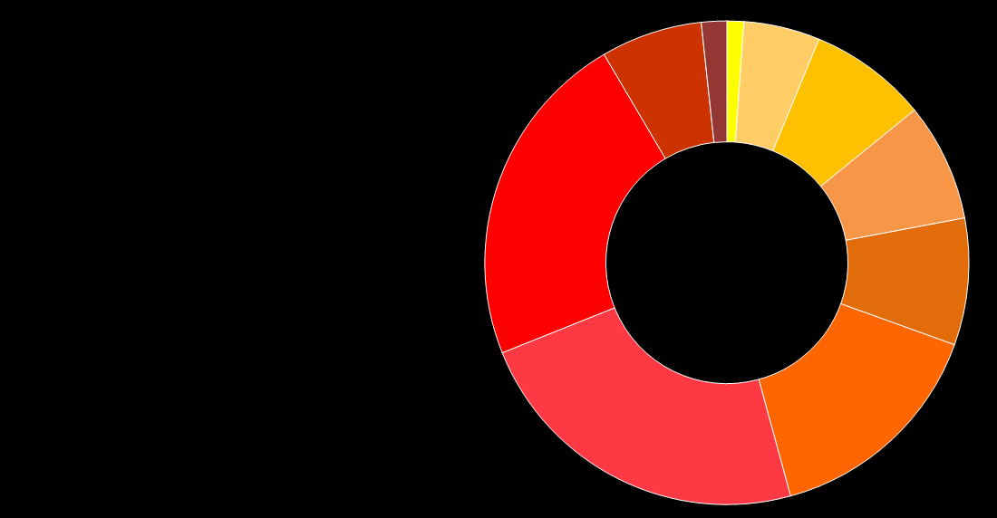
INDEKS PERCEPCIJE KORUPCIJE 2013
Opažanje nivoa korupcije u javnom sektoru u 177 država/teritorija širom sveta.
GLOBALNI REZULTATI
70% zemalja ima ocenu manju od 50 od mogućih 100.
43 je prosečna ocena za ceo svet

Slide 23
INDEKS PERCEPCIJE KORUPCIJE 2013
RANK |  | COUNTRY/ TERRITORY | SCORE
1 |  | Denmark | 91
1 |  | New Zealand | 91
3 |  | Finland | 89
3 |  | Sweden | 89
5 |  | Norway | 86
5 |  | Singapore | 86
7 |  | Switzerland | 85
8 |  | Netherlands | 83
9 |  | Australia | 81
9 |  | Canada | 81
11 |  | Luxembourg | 80
12 |  | Germany | 78
12 |  | Iceland | 78
14 |  | United Kingdom | 76
15 |  | Barbados | 75
15 |  | Belgium | 75
15 |  | Hong Kong | 75
18 |  | Japan | 74
19 |  | Uruguay | 73
19 |  | United States of America | 73
21 |  | Ireland | 72
22 |  | The Bahamas | 71
22 |  | Chile | 71
22 |  | France | 71
22 |  | Saint Lucia | 71
26 |  | Austria | 69
26 |  | United Arab Emirates | 69
28 |  | Estonia | 68
28 |  | Qatar | 68
30 |  | Botswana | 64
31 |  | Bhutan | 63
31 |  | Cyprus | 63
33 |  | Portugal | 62
33 |  | Puerto Rico | 62
33 |  | Saint Vincent and the Grenadines | 62
36 |  | Israel | 61
36 |  | Taiwan | 61
38 |  | Brunei | 60
38 |  | Poland | 60
40 |  | Spain | 59
41 |  | Cape Verde | 58
41 |  | Dominica | 58
43 |  | Lithuania | 57
43 |  | Slovenia | 57
45 |  | Malta | 56
46 |  | South Korea | 55
47 |  | Hungary | 54
47 |  | Seychelles | 54
49 |  | Costa Rica | 53
49 |  | Latvia | 53
RANK |  | COUNTRY/ TERRITORY | SCORE
49 |  | Rwanda | 53
52 |  | Mauritius | 52
53 |  | Malaysia | 50
53 |  | Turkey | 50
55 |  | Georgia | 49
55 |  | Lesotho | 49
57 |  | Bahrain | 48
57 |  | Croatia | 48
57 |  | Czech Republic | 48
57 |  | Namibia | 48
61 |  | Oman | 47
61 |  | Slovakia | 47
63 |  | Cuba | 46
63 |  | Ghana | 46
63 |  | Saudi Arabia | 46
66 |  | Jordan | 45
67 |  | Macedonia FYR | 44
67 |  | Montenegro | 44
69 |  | Italy | 43
69 |  | Kuwait | 43
69 |  | Romania | 43
72 |  | Bosnia and Herzegovina | 42
72 |  | Brazil | 42
72 |  | Sao Tome and Principe | 42
72 |  | Serbia | 42
72 |  | South Africa | 42
77 |  | Bulgaria | 41
77 |  | Senegal | 41
77 |  | Tunisia | 41
80 |  | China | 40
80 |  | Greece | 40
82 |  | Swaziland | 39
83 |  | Burkina Faso | 38
83 |  | El Salvador | 38
83 |  | Jamaica | 38
83 |  | Liberia | 38
83 |  | Mongolia | 38
83 |  | Peru | 38
83 |  | Trinidad and Tobago | 38
83 |  | Zambia | 38
91 |  | Malawi | 37
91 |  | Morocco | 37
91 |  | Sri Lanka | 37
94 |  | Algeria | 36
94 |  | Armenia | 36
94 |  | Benin | 36
94 |  | Colombia | 36
94 |  | Djibouti | 36
94 |  | India | 36
94 |  | Philippines | 36
94 |  | Suriname | 36

Slide 24
INDEKS PERCEPCIJE KORUPCIJE 2013
RANK |  | COUNTRY/ TERRITORY | SCORE
102 |  | Ecuador | 35
102 |  | Moldova | 35
102 |  | Panama | 35
102 |  | Thailand | 35
106 |  | Argentina | 34
106 |  | Bolivia | 34
106 |  | Gabon | 34
106 |  | Mexico | 34
106 |  | Niger | 34
111 |  | Ethiopia | 33
111 |  | Kosovo | 33
111 |  | United Republic of Tanzania | 33
114 |  | Egypt | 32
114 |  | Indonesia | 32
116 |  | Albania | 31
116 |  | Nepal | 31
116 |  | Vietnam | 31
119 |  | Mauritania | 30
119 |  | Mozambique | 30
119 |  | Sierra Leone | 30
119 |  | East Timor | 30
123 |  | Belarus | 29
123 |  | Dominican Republic | 29
123 |  | Guatemala | 29
123 |  | Togo | 29
127 |  | Azerbaijan | 28
127 |  | Comoros | 28
127 |  | Gambia | 28
127 |  | Lebanon | 28
127 |  | Madagascar | 28
127 |  | Mali | 28
127 |  | Nicaragua | 28
127 |  | Pakistan | 28
127 |  | Russia | 28
136 |  | Bangladesh | 27
136 |  | Ivory Coast | 27
136 |  | Guyana | 27
136 |  | Kenya | 27
140 |  | Honduras | 26
140 |  | Kazakhstan | 26
140 |  | Laos | 26
140 |  | Uganda | 26
144 |  | Cameroon | 25
144 |  | Central African Republic | 25
144 |  | Iran | 25
144 |  | Nigeria | 25
144 |  | Papua New Guinea | 25
144 |  | Ukraine | 25
RANK |  | COUNTRY/ TERRITORY | SCORE
150 |  | Guinea | 24
150 |  | Kyrgyzstan | 24
150 |  | Paraguay | 24
153 |  | Angola | 23
154 |  | Republic of Congo | 22
154 |  | Democratic Republic of the Congo | 22
154 |  | Tajikistan | 22
157 |  | Burundi | 21
157 |  | Myanmar | 21
157 |  | Zimbabwe | 21
160 |  | Cambodia | 20
160 |  | Eritrea | 20
160 |  | Venezuela | 20
163 |  | Chad | 19
163 |  | Equatorial Guinea | 19
163 |  | Guinea Bissau | 19
163 |  | Haiti | 19
167 |  | Yemen | 18
168 |  | Syria | 17
168 |  | Turkmenistan | 17
168 |  | Uzbekistan | 17
171 |  | Iraq | 16
172 |  | Libya | 15
173 |  | South Sudan | 14
174 |  | Sudan | 11
175 |  | Afghanistan | 8
175 |  | North Korea | 8
175 |  | Somalia | 8

Slide 25
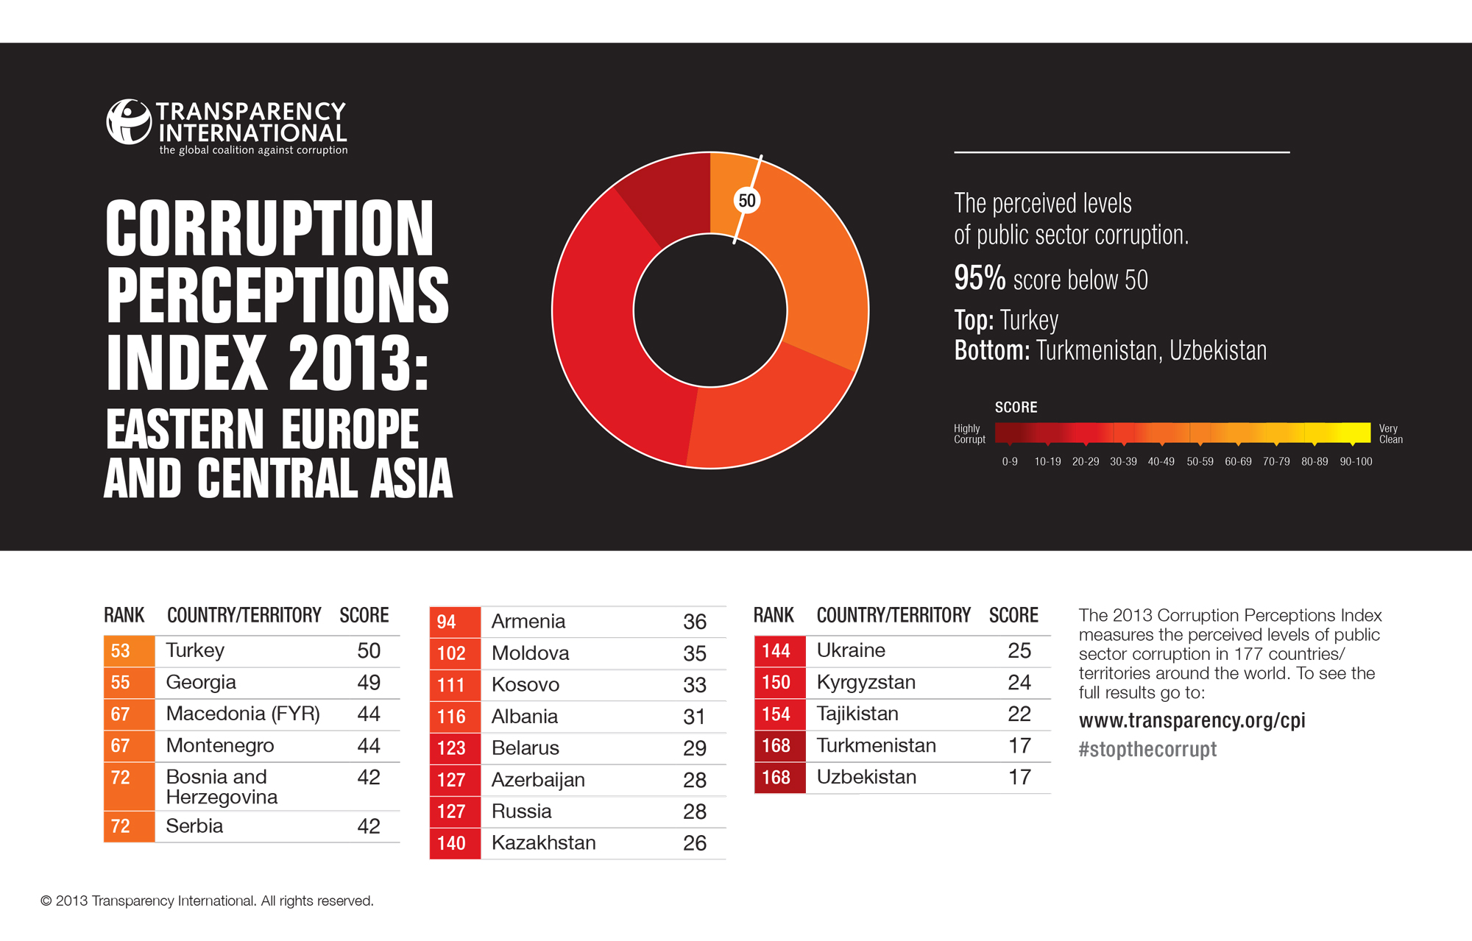

Slide 26
